Slide 1
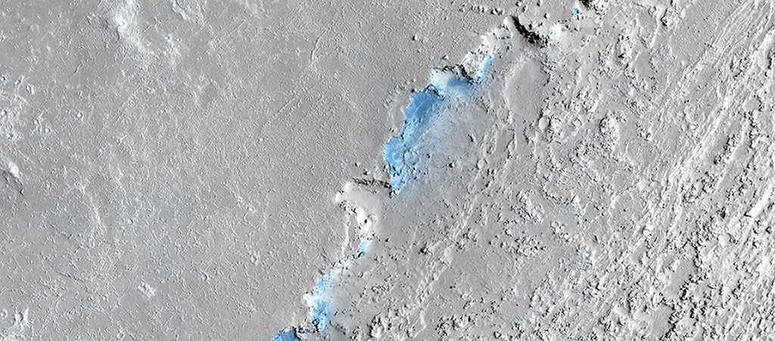

Sandlindir nærri Athabasca Valles
Hér sést lítill farvegur sem skerst inn í ung hraunleg á stað sem mikil flóð hafa orðið á tiltölulega nýlega. Á svæðinu sem nefnist Athabasca Valles er víðfemt hraun, líklega hið yngsta á Mars, og jafnvel enn yngri vatnssorfnir farvegir.
uahirise.org/is/ESP_038224_1890

